Slide 1
Динамика поступления в СПбГУ за 2017 и 2018 годы
Специально для Аси

Slide 2
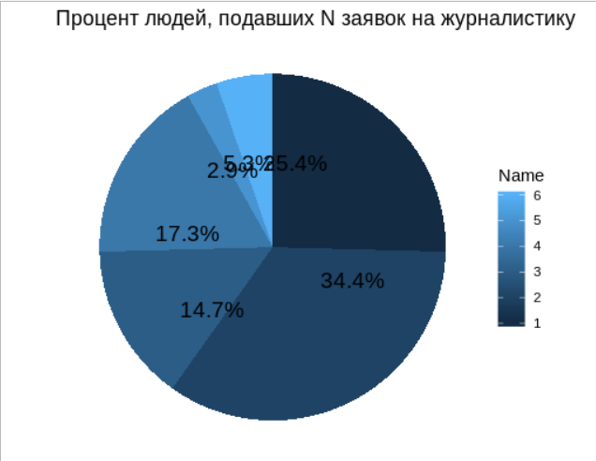
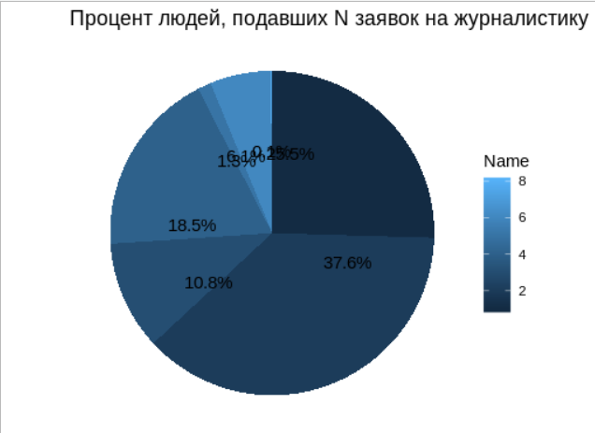
Как можно больше!
Все подают больше одной заявки. Но кто подаёт сколько?
Больше людей стало подавать по 2, 4 и 6 заявок. Почему? Потому что подают на пару договор-бюджет, этих пар возможно 3: по форме обучения, по направлению и виду конкурса. ЛЮДИ БОЯТСЯ и сразу подают на бюджет и контракт на желаемое место. Раньше боялись меньше. Забавно
2017 год
2018 год

Slide 3
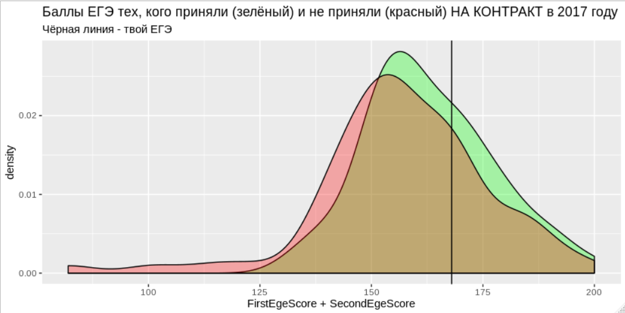
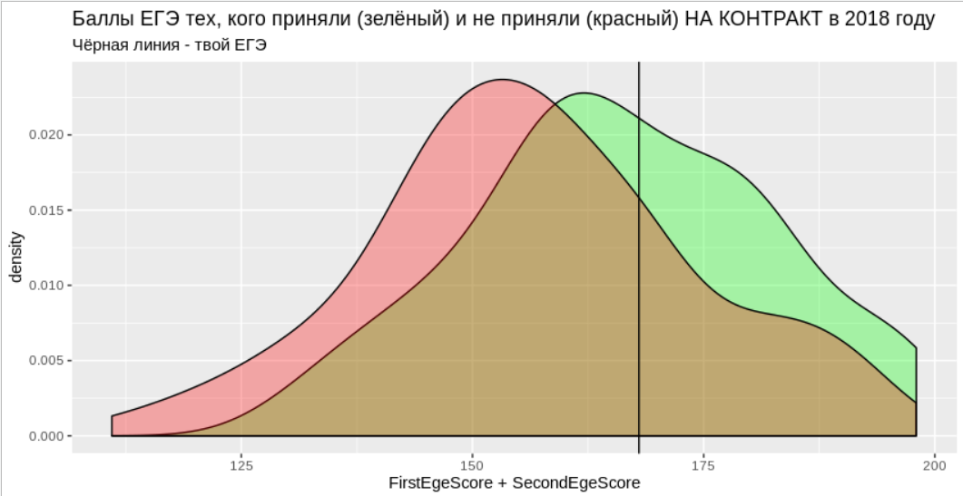
Людей с какими баллами брали на платку вообще?
Видим, что отбор в 2018 году был посильнее (не взяли больше людей с бОльшими баллами)
Помимо этого, поступившие в 2018 имели более высокие баллы по русскому и литературе. Если мне напомнить, то я построю распределение и по этому году, но по нему можно будет только гадать, т.к. не все ещё донесли доки + нет разбиения на принятых и не принятых
В любом случае, по егэ шансы есть, и не самые плохие

Slide 4
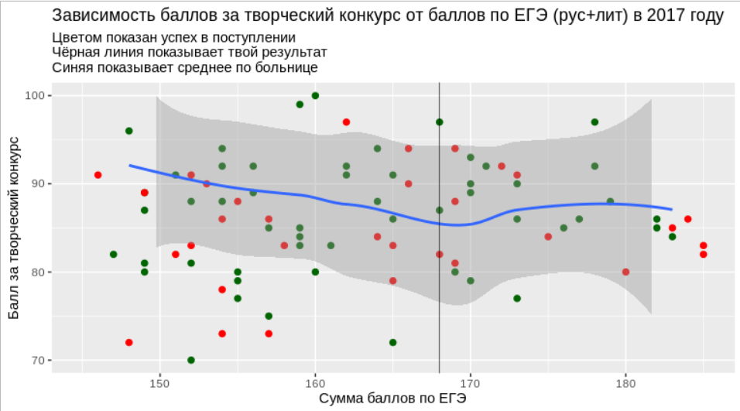
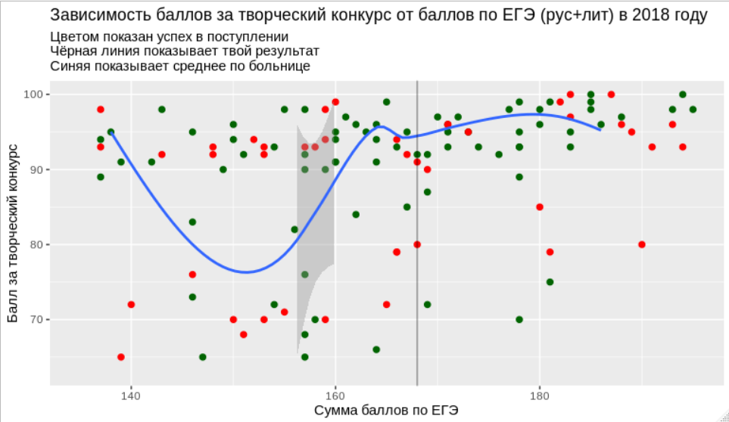
Ну и самое интересное
Как-то сложно выглядит.
Каждая точка – результат одного человека. Зелёные поступили
В 2017 году твои ожидаемые результаты были бы (80..95)
В 2018 году – (74..95)
Какой-то downgrade? Да, но нужно понимать, что тут очень мало людей с похожими на твои результаты
Тем более, что у тебя очень много практического опыта и большое портфолио
Так что за оценку возьмём среднее между этими годами – интервал (77..95)
Постарайся :з

Slide 5
Получить бы ещё что-нибудь про этот год, да?
Ну вот надо меня потыкать

